Slide 1

安徽农业大学
第一章 社会的基础与条件

Slide 2
第一节 人 口
一、人口规模与人口结构
人口规模是指一定时间和地域内的人口总数。可以看作人口数量的同义词。
最大和最小人口规模，适度人口规模。
最小人口规模指在一定的地域内为实现社会生产和维持集体生存所要求的最小人口数。
最大人口规模指在一定的地域内，由社会生产、土地资源和环境承载力等因素所决定的最大人口数。

Slide 3
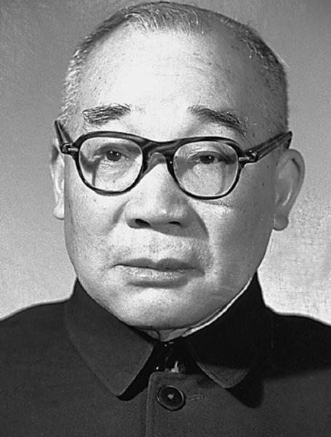
马尔萨斯说， 人口的增殖比生活资料增长的要快，人口是按几何级数增长的，而生活资料则只按算术级数增长。
原北京大学校长马寅初对第一次全国人口普查表示忧虑，他认为当时的人口增长率似乎太高了，之后的中国将难以供养庞大的人口。他将自己的研究成果写成《控制人口与科学研究》一文，即“新人口论”。马寅初于1957年公开发表的《新人口论》，正确估量了中国当时的人口发展状况，并通过对人口增长过快同国民经济发展之间的矛盾分析，提出控制人口的数量和提高人口质量的论点。

Slide 4
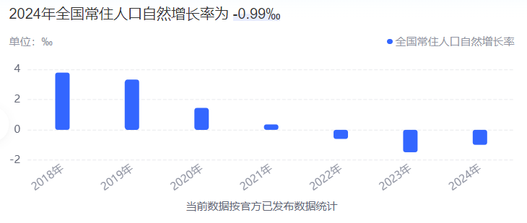
一个国家或地区，应保持适度人口规模。
测量人口规模变化的常用指标是人口增长率。
人口增长率是一定时期内（通常为1年内）由人口自然变动和迁移变动而引起人口增长的比率。
人口的自然构成：性别构成和年龄构成。

Slide 5
人口结构分析：人口的自然构成、地域构成、社会经济构成。
人口的自然构成：性别构成和年龄构成。
性别比正常值：102-107之间。
60岁及以上人口占到10%及以上，或65岁及以上人口占到7%及以上，则表示人口结构进入老年型。

Slide 6
性别构成的衡量指标
‌性别比‌：通常以每100名女性对应的男性数量来表示。例如，如果每100名女性对应105名男性，则性别比为105。
‌性别平等指数‌：用于衡量一个社会中男女平等程度，考虑了教育、就业、政治参与等多个方面的数据。
根据第七次全国人口普查结果，2020年中国大陆男性人口为723,339,956人，占51.24%；女性人口为688,438,768人，占48.76%。总人口性别比为105.07，与2010年基本持平。

Slide 7
年龄构成‌是指各年龄组人口数量在总人口中的比例关系，通常以百分数表示。年龄组的划分可以是一岁一组、五岁一组或十岁一组等。
年龄构成的划分标准：‌‌
联合国标准‌：
0-14岁：青年人
15-24岁：青少年
25-44岁：青年人
45-59岁：中年人
60-74岁：年轻老年人
75岁以上：老年人
‌
中国标准‌：
0-14岁：少儿
15-59岁：青壮年和劳动年龄段（中国到60岁）
60岁以上：老年人

Slide 8
国家统计局：2024年末全国人口（包括31个省、自治区、直辖市和现役军人的人口，不包括居住在31个省、自治区、直辖市的港澳台居民和外籍人员）140828万人，比上年末减少139万人。
全年出生人口954万人，人口出生率为6.77‰；死亡人口1093万人，人口死亡率为7.76‰；人口自然增长率为-0.99‰。从性别构成看，男性人口71909万人，女性人口68919万人，总人口性别比为104.34（以女性为100）。
从年龄构成看，16—59岁人口85798万人，占全国人口的比重为60.9%；60岁及以上人口31031万人，占全国人口的22.0%，其中65岁及以上人口22023万人，占全国人口的15.6%。

Slide 9
二、人口分布与人口迁移
人口分布是指一定时点人口在地理空间上的分布状态。
影响人口分布的主要因素包括人口自身及其变动、自然环境及其变动和社会经济条件及其变动。
人口迁移指人口居住地的永久性改变，包括国际人口迁移和国内人口迁移。
影响人口迁移的客观因素：人口环境容量、人口经济容量。

Slide 10
改革开放以来，中国跨省人口迁移经历了从“孔雀东南飞”到回流中西部，再到粤浙人口再集聚和回流黔川渝鄂，近年浙琼粤苏人口持续聚集。2021-2023年浙、琼、粤、苏年均常住人口增量分别为43万、12万、11万、11万人，人口持续聚集。同期，湘、冀、黑、豫年均常住人口增量分别为-27万、-28万、-32万、-34万人，四省人口萎缩压力大。
分都市圈看，2010-2020年深莞惠、上海、广佛肇都市圈年均常住人口增量超80万，2021-2023年杭州、上海、合肥都市圈年均常住人口增量超20万，济南、南昌、兰州等都市圈核心城市人口流入，但都市圈整体流出。

Slide 11
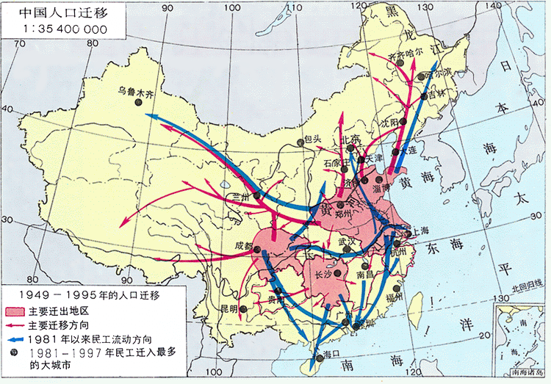
分重点城市看，人口持续向少数核心城市集聚，2010-2020年深圳、成都、广州年均常住人口增量超55万，2021-2023年合肥、杭州年均常住人口增量超15万。
预计2040年中国城镇化率将达78.6%，未来20年超八成新增城镇人口分布在都市圈内部，超九成位于城市群内部，其中近五成来自五大城市群。都市圈城市群时代正在到来！

Slide 12
三、人口转变与老龄化
人口转变论是阐述在相关的社会经济因素影响下，人口发展从高出生率、高死亡率和高自然增长率转变为低出生率、低死亡率和低自然增长率之过程的一种理论。

Slide 13
人口转变论的创始人是法国人口学家A.兰德里。他最先分阶段论述人口转变，认为人口理论的中心任务是阐明和领会“人口转变”，即从高出生和高死亡时代到低出生、低死亡时期的转变；他把生产力看作是人口过程的主要因素。他在《人口革命》论文中首次论述了自古以来人口变动的三大阶段及其各自的特点。在该论文及稍后的同名专著中，他对“人口转变”进行了较充分的阐释。他把人口发展分为3个阶段,即原始的、中期的和现代的，它们分别与各经济发展时期互相适应和依次更替。

Slide 14
原始阶段，生产力水平低下，经济因素主要通过死亡率来影响人口发展，对生育率没有抑制作用；人口增长的限度决定于生活资料。中期阶段，为维持既得生活水平，人们往往较晚结婚，甚至终身不结婚，从而降低了生育率和人口增长速度；经济因素对人口发展的影响是通过婚姻关系来实现的。现代阶段，较高的生活水准和伴随经济发展而来的社会心理变化，逐步地完成了人类生育观的重新塑造；人们通常自觉地限制家庭规模，生育率普遍降到低水平。根据生育率普遍下降甚至低于替代水平的现象，他认为在现代，T.R.马尔萨斯所说的人口过剩已不存在，新的问题则是人口不足。

Slide 15
美国人口学家F.W.诺特斯坦把从农业社会向工业社会过渡的人口转变过程划分为4个阶段:“前工业化时期”、“初步工业化时期”、“进一步工业化时期”和“后工业化时期”。他对各个阶段和特征作了分析,认为在第一阶段，由于生产力水平极低，死亡率虽时有升降,却一直维持在高水平上；作为对高死亡率的补偿,出生率很高且稳定;人口自然增长率很低,但略有提高。

Slide 16
在初期工业化阶段，近代科技的发展使死亡率下降，但由于人口发展中的时滞作用，出生率仍保持在较高水平上；人口自然增长率逐步提高。在进一步工业化阶段，工业化的初步成就使死亡率继续下降；随着时滞作用的终结，生育率也开始下降，但降速慢于死亡率；人口自然增长率达到最高水平。工业化阶段，经济发达和高水平的生活，促进了人类生育观的重塑和转变；人口出生率和死亡率都降到很低的水平；人口自然增长率很低，甚至趋于零增长或负增长。

Slide 17
现代人口发展出现新转变的主导原因是工业化、城市化和现代化进程。
现代人口的新转变客观上带来人口年龄构成的变化。
人口老龄化对社会运行和发展的冲击是广泛而深远的。

Slide 18
超级老龄化的日本，如何老有所养？
1970年，随着65岁以上人口占比达到7.06%，日本正式进入老龄化社会；24年后，该国进入深度老龄化社会；2005年，日本进一步进入到超级老龄化社会。日本总务省的数据显示，截至2024年9月15日，日本65岁及以上老年人有3625万，占总人口的29.3%。
“日本人越来越长寿，但养老金系统入不敷出，通货膨胀率达到几十年来的最高水平，更多老人为了维持生计而将退休年龄推迟到70岁或更晚。
随着高龄人口越来越多，人力不足在养老护理领域表现得愈发严重。
与此同时，日本每年因需要护理家人而被迫离职的人口在10万左右。经济产业省估算显示，仅此一项产生的经济损失约为6500亿日元。

Slide 19
四、人口健康
人口平均预期寿命是综合反映人口健康水平的基本指标。
死亡率也是反映人口健康水平的重要指标。
传染病是威胁人群健康、影响人口平均预期寿命的重要的直接因素。
2021年3月5日消息，“十三五”期间，中国人均预期寿命从76.3岁提高到77.3岁，提高了1岁。政府工作报告在“十四五”规划目标任务概述中提出，人均预期寿命再提高1岁 。
2024年8月29日，根据发布的《2023年我国卫生健康事业发展统计公报》，我国人均预期寿命达到78.6岁。

Slide 20

第二节 环 境
一、环境及其社会功能
环境是指以人类为中心的外部生物物理世界，即人类生存、繁衍所必需的相应的环境。
聚落环境、地理环境、地质环境和星际环境。
环境包括资源：一类是取之不尽用之不竭的资源，空气、风力、太阳能等；一类是可能枯竭的资源，生物资源、矿产资源等。

Slide 21
二、环境与社会关系的演变
人类社会与环境之间的关系：
1、采集狩猎时期，持续两三百万年。
2、农业时期，持续1万多年。
3、工业时期，距今两三百年。

Slide 22
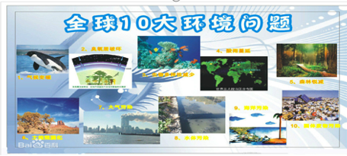
三、工业社会中的环境问题
原生环境问题也叫第一环境问题，是由于自然因素造成的，如洪水、旱灾、虫灾、台风、地震、火山爆发等。
次生环境问题‌是指由于人类的社会经济活动对自然环境造成的破坏，改变了原生环境的物理、化学或生物学的状态。这些问题通常是由于不合理地开发、利用自然资源，以及任意向环境中排放有害物质所引起的。‌如大气污染、草原退化、全球气候变暖等。

Slide 23
人类例外范式‌：这种范式认为人类是独特的，拥有文化和社会组织，能够无限地利用自然资源，忽视了资源的有限性和环境的承载能力。它强调人类的特权和自由，将人类置于自然之上。
认为人类文化的发展和变迁是无限的，文化的积累意味着进步可以无限制地进行，并最终解决所有社会问题。

Slide 24
新生态范式‌：这种范式则强调生态系统的复杂性和脆弱性，认为自然界并非无限的资源库，而是需要精心维护和管理的生态系统。它倡导与自然和谐共存的生活方式，鼓励人类采取更加负责任的行为，减少对环境的破坏，并致力于保护生物多样性。
它揭示了工业社会中人类对自然环境的错误理解，倡导一种更加平衡和可持续的观点，为环境社会学这一新兴学科提供了理论基础。

Slide 25
四、环境保护与生态文明
环境保护思想的发展过程：
1、先污染后治理思想
2、源头和过程控制思想
3、可持续发展思想、生态现代化理论。

Slide 26
胡锦涛总书记在2006年3月份中央人口资源环境工作座谈会上首次提出了建设环境友好型社会的号召。
十七大报告指出：“建设生态文明，基本形成节约能源资源和保护环境的产业结构、增长方式、消费模式”。这是我们第一次提出“建设生态文明”的重要命题，把建设生态文明列入全面建设小康社会奋斗目标的新要求。
党的十八大将生态文明建设放在突出地位，纳入中国特色社会主义事业“五位一体”总布局的战略决策，十八届三中全会提出加快建立系统完整的生态文明制度体系，十八届四中全会要求用严格的法律制度保护生态环境。
在2018年召开的全国生态环境保护大会上，习近平强调，生态文明建设是关系中华民族永续发展的根本大计。生态环境是关系党的使命宗旨的重大政治问题，也是关系民生的重大社会问题。

Slide 27
胡锦涛总书记在2006年3月份中央人口资源环境工作座谈会上首次提出了建设环境友好型社会的号召。
十七大报告指出：“建设生态文明，基本形成节约能源资源和保护环境的产业结构、增长方式、消费模式”。这是我们第一次提出“建设生态文明”的重要命题，把建设生态文明列入全面建设小康社会奋斗目标的新要求。
党的十八大将生态文明建设放在突出地位，纳入中国特色社会主义事业“五位一体”总布局的战略决策，十八届三中全会提出加快建立系统完整的生态文明制度体系，十八届四中全会要求用严格的法律制度保护生态环境。

Slide 28
在2018年召开的全国生态环境保护大会上，习近平强调，生态文明建设是关系中华民族永续发展的根本大计。生态环境是关系党的使命宗旨的重大政治问题，也是关系民生的重大社会问题。

Slide 29
第三节 物质资料的生产方式
一、两种生产与物质资料的生产方式
1、生活资料的生产
食物、衣服、住房以及为此所必需的工具的生产。
2、人自身的生产
人类的繁衍。
物质资料的生产方式是指人们运用生产资料进行生产以保证自己生活的方式。是生产主体、生产目的、生产条件三者的统一。

Slide 30
二、物质资料的生产方式的基本特征
1、客观性：生产力决定生产方式。
2、社会性：生产方式与生产关系密切联系。
3、历史性：生产方式与一定的经济社会发展阶段相联系。

Slide 31
三、物质资料生产方式作为社会的基础
1、物质资料生产活动是人类社会最基本的活动。
2、物质资料生产是社会存在和发展的基础。
3、物质资料生产方式发生变革必然导致社会变革。

Slide 32
第四节 文化
一、文化的含义与类型
文化是指人类在改造自然和社会活动过程中所创造的一切物质的与非物质的成果。
马克思主义认为，文化作为上层建筑，最终由生产方式决定。
马克思指出，“一个阶级是社会上占统治地位的物质力量，同时也是社会上占统治地位的精神力量”，“占统治地位的思想不过是占统治地位的物质关系在观念上的表现，不过是以思想的形式表现出来的占统治地位的物质关系”。认为文化还具有阶级性。

Slide 33
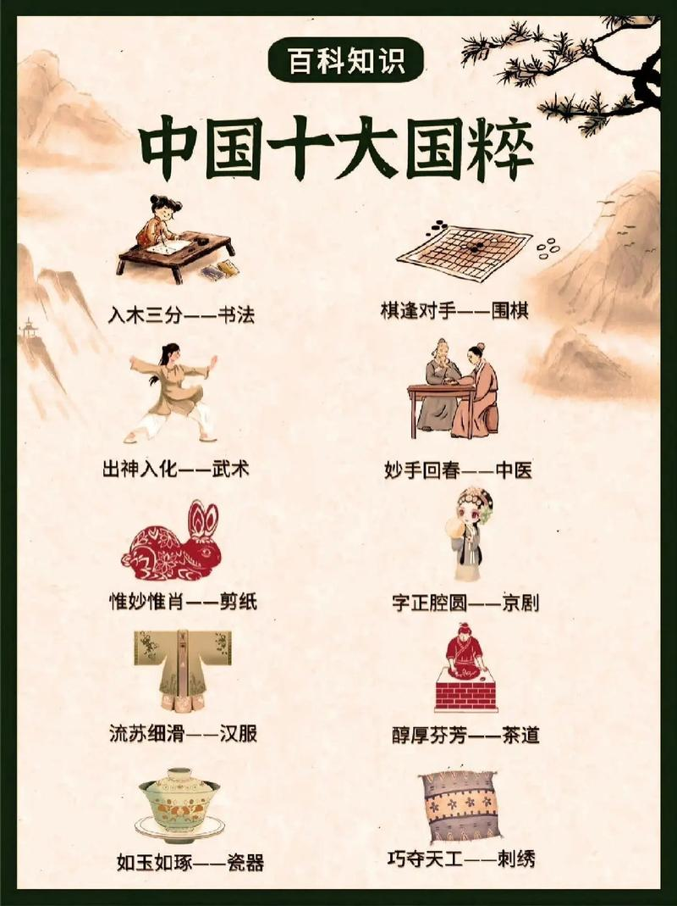
文化的特征：
1、文化具有超生理性或超生物性。
2、文化具有超个人性或共享性。
3、文化具有象征性或符号性。
4、文化具有全括性。
5、文化具有整体性。
6、文化具有传播性与变迁性。

Slide 34
文化的类型：
1、物质文化与非物质文化。
物质文化、制度文化、精神文化。
2、主文化、亚文化与反文化。
亚文化例如：年轻人的亚文化有滑板、刺青、涂鸦等，而老年人的亚文化有广场舞等。
反文化如嬉皮士文化、朋克文化等
3、评比性文化与非评比性文化。
评比性文化有好坏、高下之分的文化。

Slide 35
朋克文化‌起源于1970年代的英国，最早源于音乐界，但逐渐发展成为一种整合音乐、服装与个人意识主张的广义文化风格。最早的朋克，完完全全是贬义词。是上流社会，或者普通人对流氓的蔑称。就像中文的“混混”“小流氓”。由于经济暗淡无光，失业率上升。整个英国死气沉沉。毒品，酒精等也烧得极旺盛。在这种情况下，社会上的青年抱着极大的不满，用赤裸的方式表达自己内心的不满。与英国历来的绅士形象反差极大，毫无修饰，赤裸裸的脏话辱骂着创口满布的社会。没有任何旋律的噪音，反社会，反人类，不讲文明，极端的因素融合成了最初的“朋克”。朋克文化不仅仅是一种音乐风格，更是一种对社会、经济和政治现状的不满的表达，尤其是对资本主义、精英主义和政府腐败的反叛。‌

Slide 36
二、文化的构成与功能
文化的构成要素：
周大鸣：物质设备，经济体系，亲属关系，婚姻与家庭，社会分层，法律与政治制度，宗教、巫术与世界观。
波普诺：符号、价值观、规范、物质。

Slide 37
文化的功能：
1、增进群体认同的功能。
2、规范社会行为的功能。
3、促进社会整合的功能。
4、教育与教化的功能。

Slide 38
三、文化自信与文化自觉
文化中心主义：各国家、民族的成员将自己的文化看成是最好的。
文化相对主义：认为各种不同的文化是不能评价和比较的。
文化自觉是对文化的自我觉醒、自我反思和理性审视，是指生活在一定文化历史圈子中的主体对自己的文化应该有自知之明，既清楚长处，也了解短处，同时也要了解和认识其他文化，处理好本土文化与外来文化的关系。
文化自信是主体对自身文化的认同、肯定和坚守。文化自觉是文化自信的前提，文化自信是建立在文化自觉的基础上的。

Slide 39
中国当代的先进文化是面向现代化、面向世界、面向未来的，民族的科学的大众的社会主义新文化，它以马克思主义为指导，积极吸收古今中外优秀文化的合理因素，其价值取向是有利于满足广大人民群众的精神文化生活需要并提升人们思想境界，有利于促进人的自由全面发展和自由个性的形成，有利于家庭幸福和社会进步，有利于民族团结和国家强盛。
习近平总书记指出：“没有高度的文化自信，没有文化的繁荣兴盛，就没有中华民族伟大复兴。”

Slide 40
启发与思考

